Slide 1
AutoThink 框架&变量定义
部门：软件设计部
姓名： 付婷秀
时间： 2014-11-24

Slide 2
目录
1、引言
2、框架简介
2.1、工程管理树
2.2、模块设计
2.3、与总控交互
3、变量定义简介
3.1、变量分类
3.2、变量定义
3.3、变量命名格式
3.4、变量访问
3.5、网络变量
3.6、模块设计
－培训课程 内部公开－

Slide 3
1、引言
基于Windows 平台的IEC组态软件
负责完成现场控制站的逻辑组态工作，包括IEC语言逻辑组态、硬件模块组态、变量定义等功能；
在完成组态后编译生成相应平台的二进制机器指令，下装控制器，由控制器负责调度执行完成现场控制。
－培训课程 内部公开－

Slide 4
1、引言
基于Windows 平台的IEC组态软件
负责完成现场控制站的逻辑组态工作，包括IEC语言逻辑组态、硬件模块组态、变量定义等功能；
在完成组态后编译生成相应平台的二进制机器指令，下装控制器，由控制器负责调度执行完成现场控制。
－培训课程 内部公开－

Slide 5
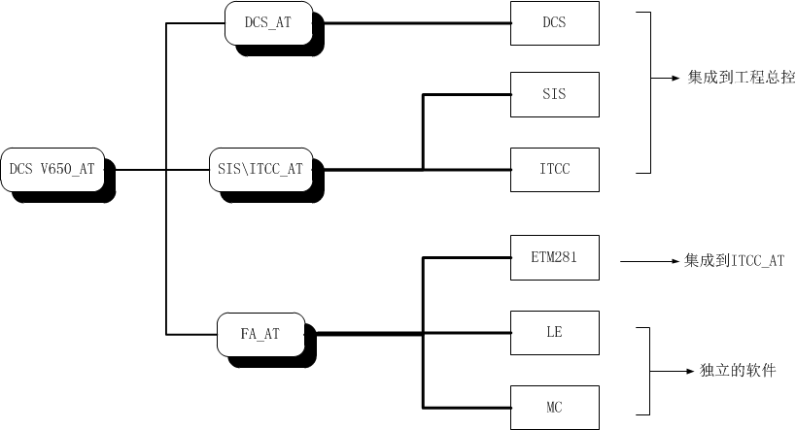
1、引言
不同版本的AT架构一致，大体功能一致，为满足不同产品线的需求，可能单独定制功能。
－培训课程 内部公开－
Notes:
目前AT有三个不同的版本，都是从DCS V650_AT的版本演变来的。
三个版本分别对应不同的产品线。
AT既可以作为单独的软件运行，也可以集成到其他软件。

Slide 6
目录
1、引言
2、框架简介
2.1、工程管理树
2.2、模块设计
2.3、与总控交互
3、变量定义简介
3.1、变量分类
3.2、变量定义
3.3、变量命名格式
3.4、变量访问
3.5、网络变量
3.6、模块设计
－培训课程 内部公开－

Slide 7
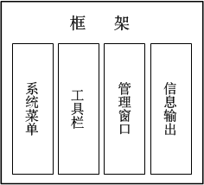
2、框架简介
框架是通过MFC向导生成的多文档.exe程序，再根据需求对菜单、工具栏、工程管理窗口、信息输出窗口等进行定制。
框架通过调用其他组态相关DLL模块，完成组态功能。
－培训课程 内部公开－

Slide 8
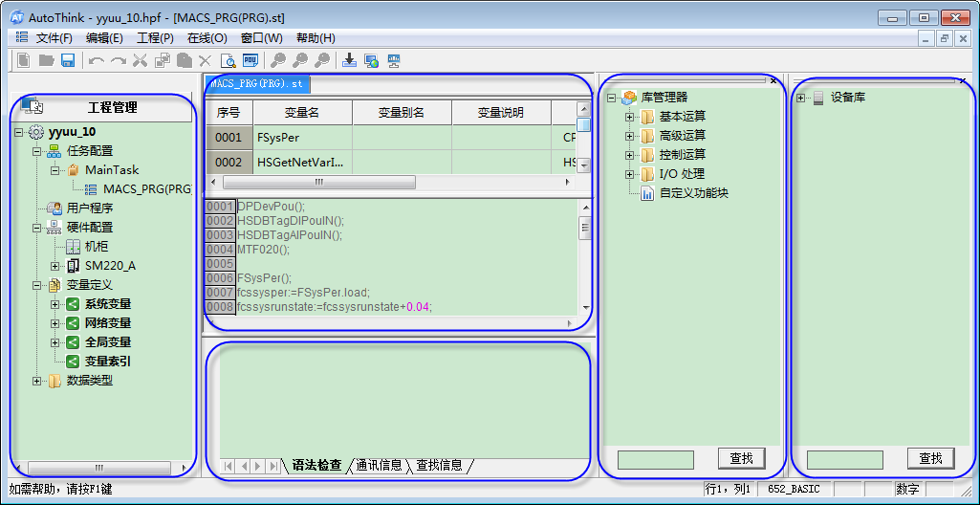
2、框架简介
菜单栏
工具栏
状态栏
工程管理树
工作区
信息输出窗口
库管理器
设备库
红色边框标记的功能是由框架负责的
－培训课程 内部公开－
Notes:
1.标题栏
“标题栏”从左到右依次显示为：软件标识（软件图标和软件名称）、工程名称（工程状态）、正在编辑的对象（对象名称、类型）、窗口控制按钮（最大化、最小化、关闭按钮）
2.菜单栏
在标题栏下方的是菜单栏。通过鼠标左键单击各个菜单名称，在下拉菜单中选择各个菜单命令项进行算法组态的相关操作。菜单栏根据工作区域编辑内容的不同，显示的菜单也略有不同，一般包括以下几组菜单
文件：执行与工程文件有关的操作，例如打开、保存、关闭等。
编辑：对已有内容进行编辑、替换、查找等操作。
工程：对当前正在编辑的工程进行程编译、设置、日志查看等操作。
窗口：提供对当前打开窗口的排列方式、切换显示或关闭等操作的命令。
帮助：提供该软件的帮助信息。
3.工具栏
工具栏中包含几组快捷图标(或工具按钮)，从左到右依次为主工具栏、在线工具栏、编程语言工具栏（CFC工具栏、LD工具栏，SFC工具栏等），编程语言工具栏根据编程语言的不同分为CFC工具栏、LD工具栏， ST语言无编程工具
4.工程管理
工程管理采用树状结构图进行相应内容的管理，该种管理方式使整个工程的管理层次清楚、结构清晰、管理方便。工程管理树状图的根节点名称为当前工程名称，下面一般包括5个子节点：任务配置、用户程序、硬件配置、变量定义、数据类型
5.库管理器窗口
6.工作区域
工作区域是指具体进行变量定义、程序编辑、硬件配置等操作的一块矩形区域，它位于工程管理器窗口的右侧中部
7.信息窗口
信息窗口位于工作区域的下方，分为语法检查、通讯信息、查找信息3个选项卡，用于显示有关编译、错误、警告、通讯或查找的消息
8.状态栏
位于编程界面的最底端，用于显示与当前编辑窗口相关的信息。当编辑ST语言的POU时，状态栏显示当前光标所在的行号、列号信息
状态栏左侧显示帮助信息行，右侧的5个窗格分别指示行列号和键盘上的按键状态，从左至右依次是：行号列号（使用ST语言时）、改写（Insert键）、大写（Caps Lock键）、数字（Num Lock键）、滚动（Scroll Lock键）

Slide 9
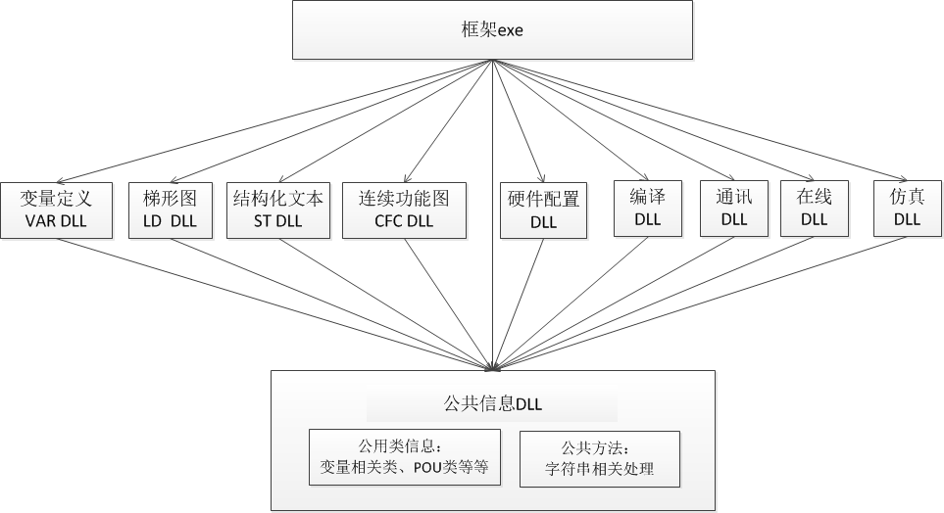
2、框架简介
框架模块（框架.exe）通过调用其他各组态相关DLL模块，完成组态功能。
－培训课程 内部公开－

Slide 10
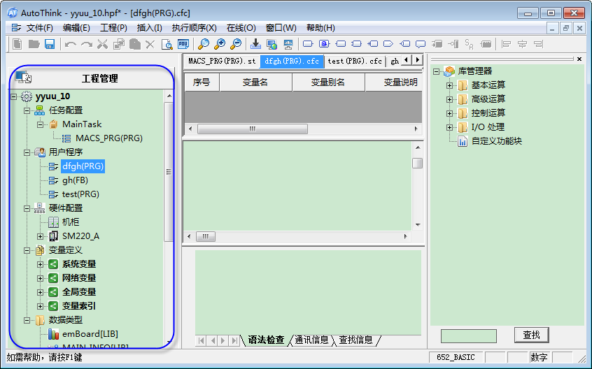
2.1、工程管理树
树状结构图
任务配置
用户程序
硬件配置
变量定义
数据类型
－培训课程 内部公开－

Slide 11
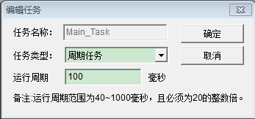
2.1、工程管理树—任务配置
任务配置
  任务：为周期执行或触发执行一组相关的程序组织单元而提供的执行控制元素。
  系统缺省生成的任务为MainTask。
  可增删任务；可编辑任务名称、任务周期、任务运行类型。
  不同的控制器对任务的支持是不同的，该功能需要根据产品线定制。
－培训课程 内部公开－

Slide 12
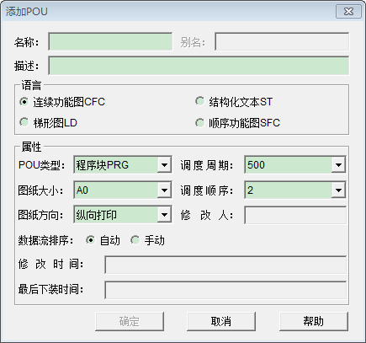
2.1、工程管理树—用户程序
用户程序
  用于显示用户自定义的POU，亦可增删POU；
  POU=程序组织单元=方案页；POU是AT的基本构成要素；用户基于POU编写控制算法；
  POU的类型分为程序、功能块、函数，不同的AT版本对POU的管理方式可能不同；
连续功能图CFC
结构体文本ST
梯形图LD
顺序功能图SFC
功能块图FBD
语言类型
调度设置
程序块PRG
功能块FB
函数FUN
POU类型
－培训课程 内部公开－

Slide 13
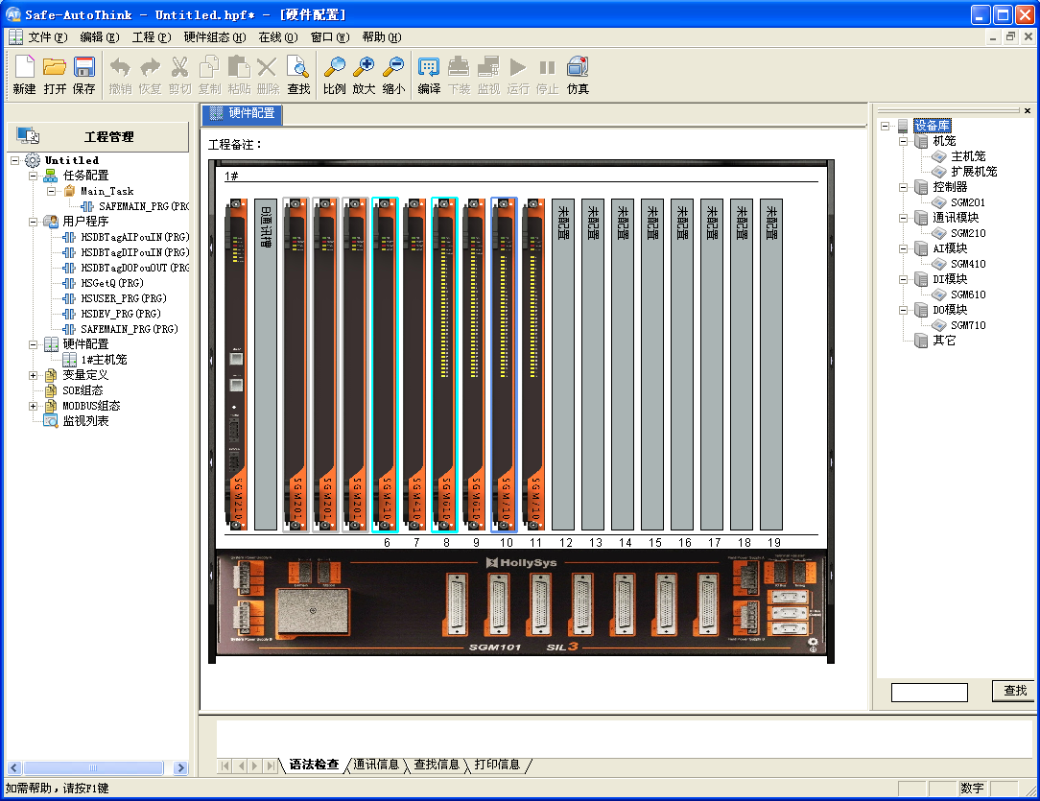
2.1、工程管理树—硬件配置
硬件配置
  双击该节点，可在工作区域打开硬件配置编辑窗口及设备库窗口
双击“工程树”的“硬件配置”节点
在工作区域打开“硬件配置”窗口
自动加载设备库窗口
－培训课程 内部公开－

Slide 14
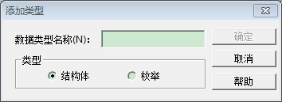
2.1、工程管理树—数据类型
数据类型
  在该节点下，显示系统定义的数据类型和用户自定义数据类型
  可增、删、修改自定义数据类型
  双击节点下的自定义类型，可打开数据类型视图
  支持用户自定义的数据类型：结构体、枚举
－培训课程 内部公开－

Slide 15
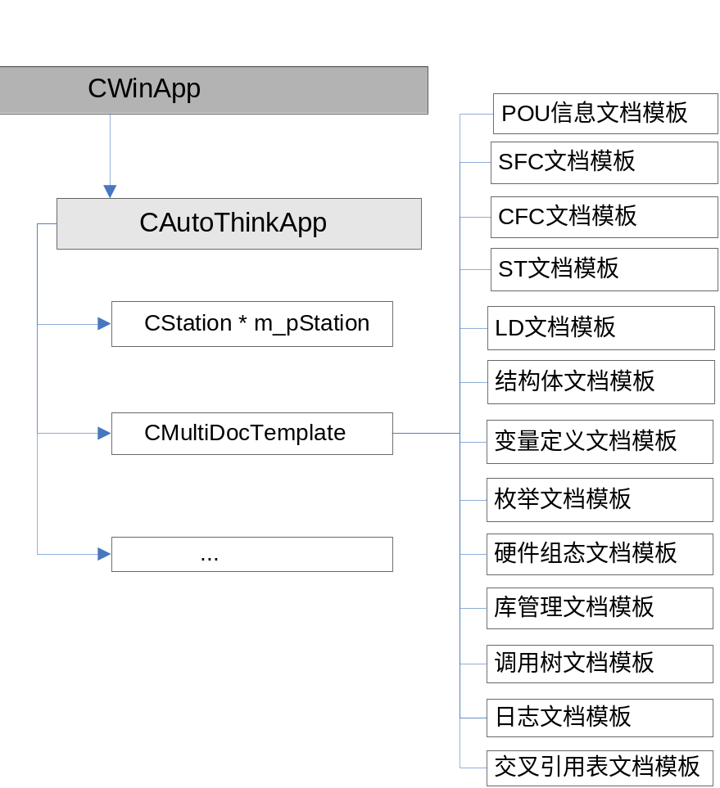
2.2、模块设计
用户在使用AT软件时，可能同时会打开0个或多个文档框架窗口，所以框架采用多文档视图结构，不同的数据都有各自的文档视图结构与之相对应。
－培训课程 内部公开－

Slide 16
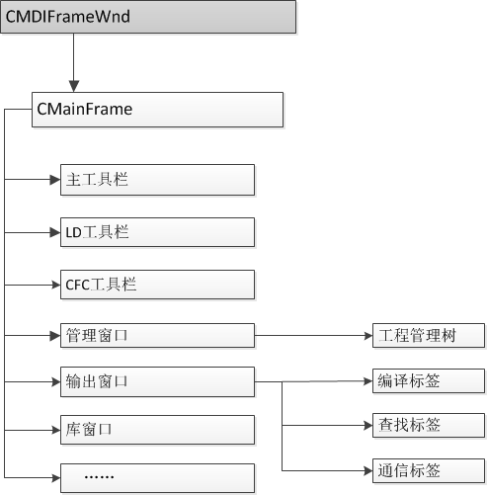
2.2、模块设计
  CMainFrame：
－培训课程 内部公开－

Slide 17
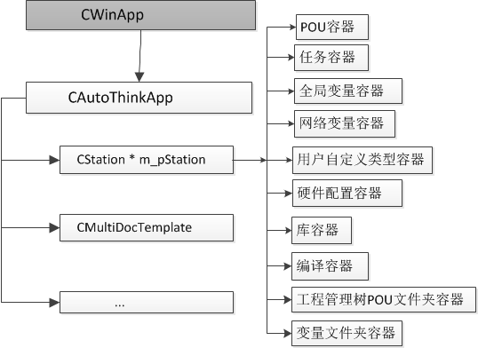
2.2、模块设计
类CStation包含了组态工程的全部信息，一个CStation对象代表一个工程，是工程数据信息到内在信息的一个映射。
－培训课程 内部公开－

Slide 18
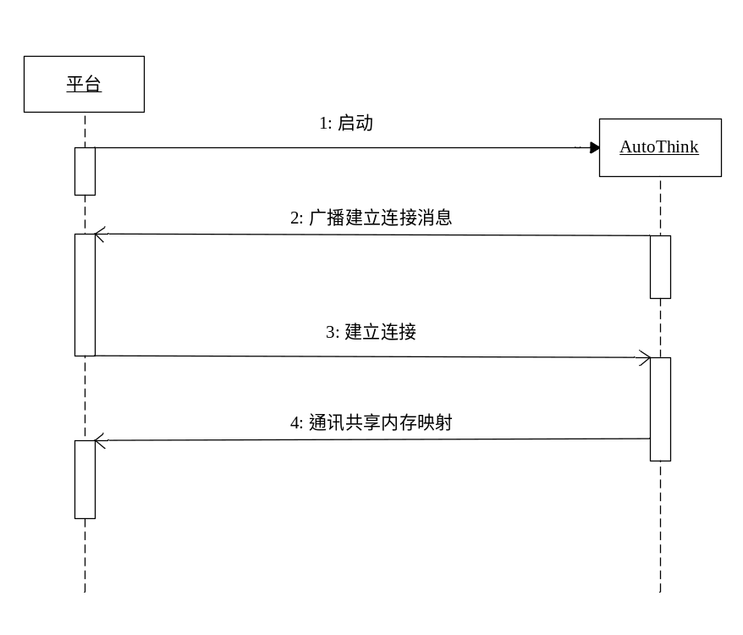
2.3、与总控交互
总控与AT建立连接的过程
AutoThink和总控通讯使用自注册Windows消息进行通信
－培训课程 内部公开－

Slide 19
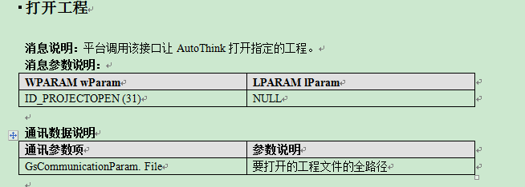
2.3、与总控交互
当通讯的数据量超过4个字节时，需要将数据放到共享内存中，通过共享内存访问数据。
共享内存分为接收区和发送区，接收区存放的是总控发送给AutoThink的数据，发送区存放AutoThink发送给总控的数据。
－培训课程 内部公开－

Slide 20
目录
1、引言
2、框架简介
2.1、工程管理树
2.2、模块设计
2.3、与总控交互
3、变量定义简介
3.1、变量分类
3.2、变量定义
3.3、变量命名格式
3.4、变量访问
3.5、网络变量
3.6、模块设计
－培训课程 内部公开－

Slide 21
3.1、变量分类
数据是AT中控制和运算的操作对象，这些变化的数据称为变量。
在AT软件中的位置不同定义的变量，通常变量属性及有效范围不同。
组态中需要对每个变量进行变量声明
－培训课程 内部公开－

Slide 22
3.1、变量分类
按照结构形式分类
  简单型类型
  BOOL、BYTE、SINT、USINT、REAL、LREAL、TIME……
  功能型变量
    功能型变量往往包含多个内部项，双击实例名信息行，展开其内部项的详细信息窗口
    添加系统提供的功能块类型的实例名称时，请务必确认该块所在的库已经添加到当前工程中，否则在“变量类型”下拉列表中不能找到相应的类型名称
    结构体、功能块等类型
－培训课程 内部公开－

Slide 23
3.1、变量分类
按照变量作用域分类
  全局变量
  含义：在整个工程中有效，可被任意一个程序引用
  范围：“内部变量”组中的变量、“全局变量”组中的功能型变量以及库中的全局变量
  局部变量
  含义：只在某个POU中有效，其他POU不能直接引用
  范围：程序POU中的变量、函数中的变量以及功能块中的变量
  程序POU中的变量，可通过“POU名字.变量名”被其他POU引用。
－培训课程 内部公开－

Slide 24
3.1、变量分类
按照变量属性分类
变量属性 | 关键字 | 说明
局部变量 | VAR_LOCAL_TEMP VAR__POU | 声明中间变量的关键字，在声明该变量的程序、函数或功能块中有效。在函数或功能块中的关键字为VAR_LOCAL_TEMP，在程序中的关键字为VAR__POU
输入变量 | VAR_LOCAL_INPUT | 用于声明功能块中的输入端变量，仅在功能块和函数中有效
输出变量 | VAR_LOCAL_OUTPUT | 用于声明功能块中的输出端变量，仅在功能块中有效
输入输出变量 | VAR_LOCAL_INOUT | 用于声明既用于输入又用于输出的变量，仅在功能块和函数中有效
全局变量 | VAR_GLOBAL | 用于定义全局变量的关键字，在整个程序中均有效
－培训课程 内部公开－

Slide 25
3.2、变量定义
先声明后使用
  在变量区先定义变量，然后在编程区使用定义好的变量
  先使用后声明
  在程序区直接输入变量名，然后选择变量存储的位置和类别等
－培训课程 内部公开－

Slide 26
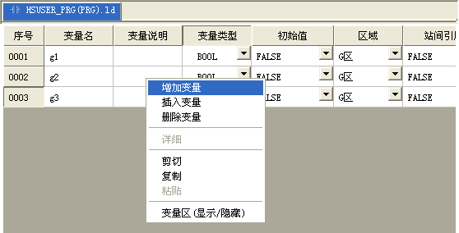
3.2、变量定义
先声明后使用
程序的变量声明区
－培训课程 内部公开－

Slide 27
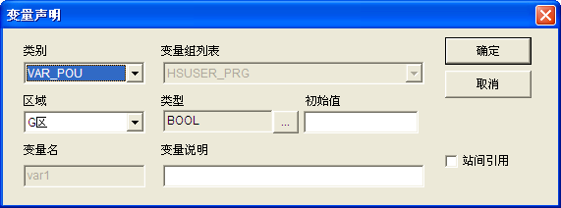
3.2、变量定义
先使用后声明
在添加元件的“???”，即变量名位置处输入变量名后，若该变量未曾定义，单击鼠标左键则弹出“变量声明”对话框：
设置类别、选择变量组
输入的变量名
设置其他项
－培训课程 内部公开－

Slide 28
3.3、变量命名规则
以DCS_AT为例：
变量名只可以由字母、下划线或数字组成，但以数字开头的点名后面必须接上字母或下滑线，不能全部都是数字。
变量名识别下划线，例如AB_CD和ABC_D被认为是两个不同的变量名。
变量名不区分大小写。例如VAR1、Var1和var1表示相同的变量。
变量名不能为空，且不能包含空格。例如AB CD是错误的变量名。
变量名中不能包含特殊字符，如中划线“-”和加号“+”等。例如AB-CD和AD+CD是错误的变量名。
变量名不能与类型名（包括自定义类型）、POU名、枚举名或类型转换函数名重名。
变量名不能与关键字相同。
变量名在作用域中保证唯一。
－培训课程 内部公开－

Slide 29
3.4、变量访问
“访问”即“使用”，运算过程中对变量的访问包括：读取变量值和给变量赋值。
  访问一个简单型变量，直接写它的变量名即可。
  访问一个功能块实例的项，书写格式为：功能块变量名.项名
  访问一个局部变量（其他程序进行引用），书写格式为：程序名.变量名
－培训课程 内部公开－

Slide 30
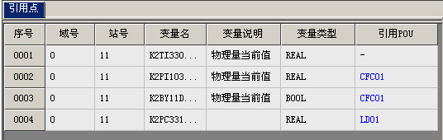
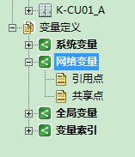
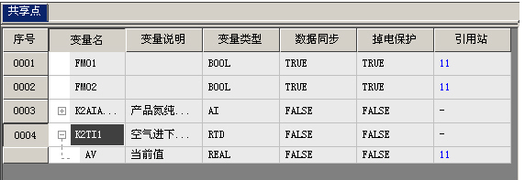
3.5、网络变量
一个全局变量可以被其它控制站（本域或他域）使用，这个全局变量也叫做网络变量。
网络变量按照所在位置的不同，被分为引用点和共享点。
引用点：本站内使用的其它控制站的全局变量。
共享点：当前控制站分享给其他控制站使用的全局变量，即本站内上网属性设置为TRUE的点。
－培训课程 内部公开－

Slide 31

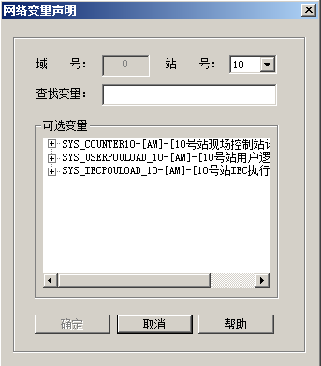
3.5、网络变量
引用点使用方式：
域号+站号@变量名(.项名)
1. 手动输入
2. 网络输入元件（CFC）
列出其它站的共享点
－培训课程 内部公开－

Slide 32
3.5、网络变量
网络变量的站间引用是根据编译时生成的网络变量请求表和网络变量资源表实现的。
网络变量请求表是.PRG文件的一部分，记录本站引用的网络变量信息。
网络变量资源表形成单独.NET文件，记录本站可以被其他站引用的变量信息。
－培训课程 内部公开－

Slide 33
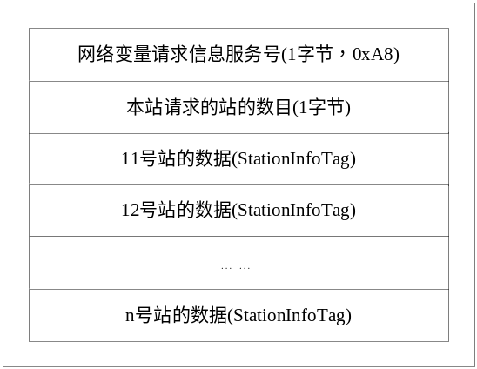
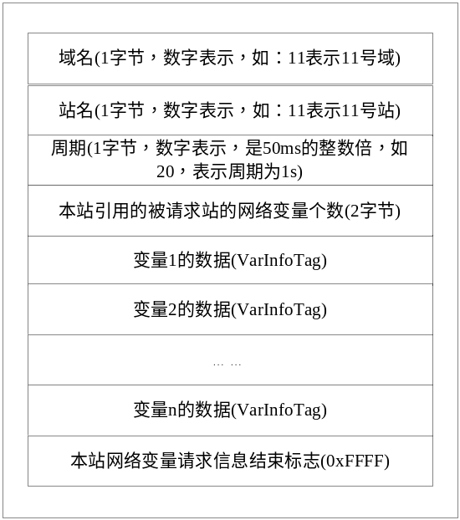
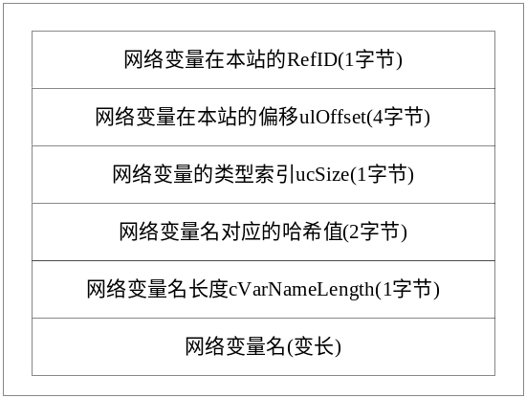
网络请求表

Slide 34
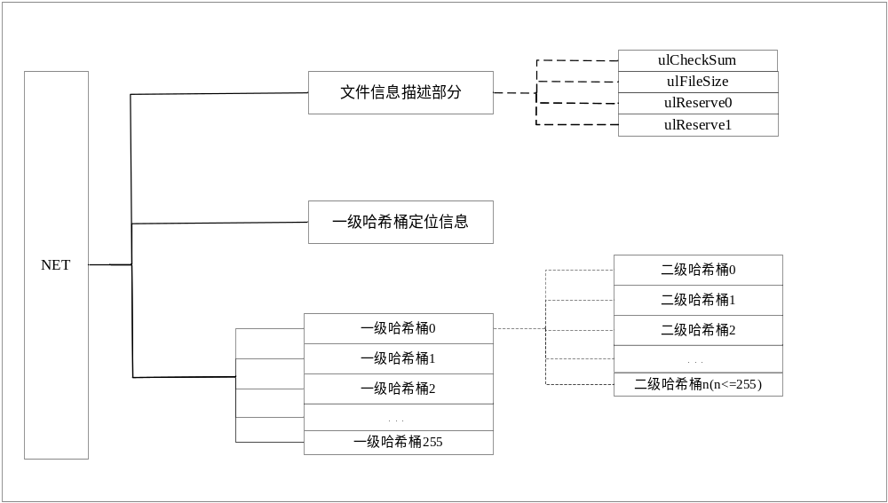
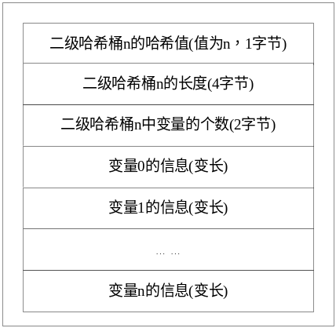
网络资源表
举例： 请求信息中变量Var的哈希值是0x1234，如何查找变量？
1）根据哈希值的高字节，在一级哈希表定位信息数组中直接找到HashLocation[18]
2）若HashLocation[18]的值为0x54321，那么确定一级哈希桶18在文件中的位置是0x54321。
直接定位到一级哈希桶18。
3）根据哈希值的低字节，在二级哈希表中查找，最终找到该变量的信息。

Slide 35
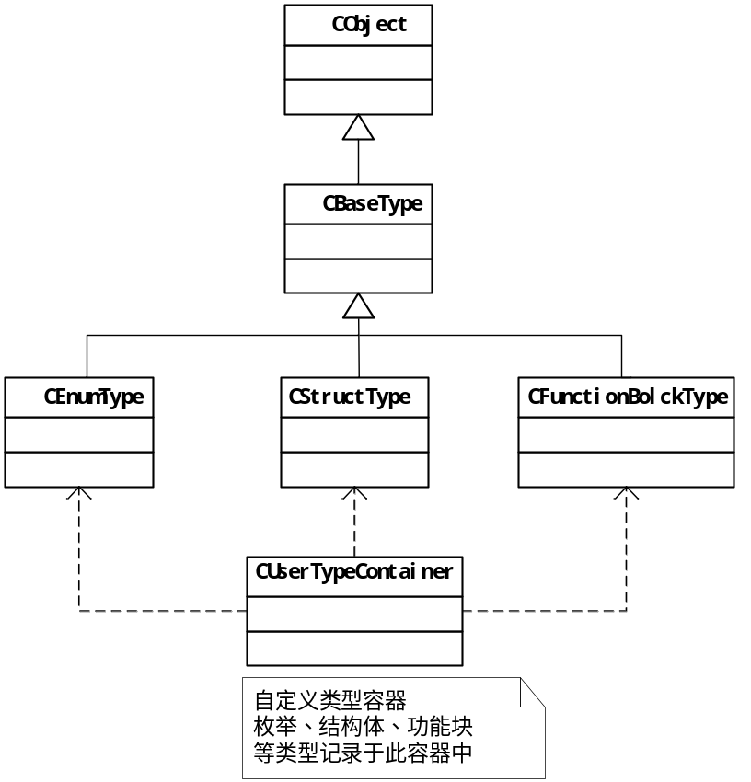
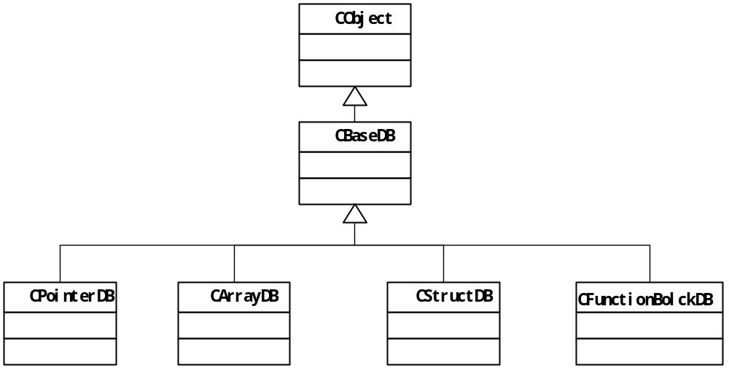
3.6、模块设计
不同类型的变量定义了不同的数据结构。
－培训课程 内部公开－

Slide 36
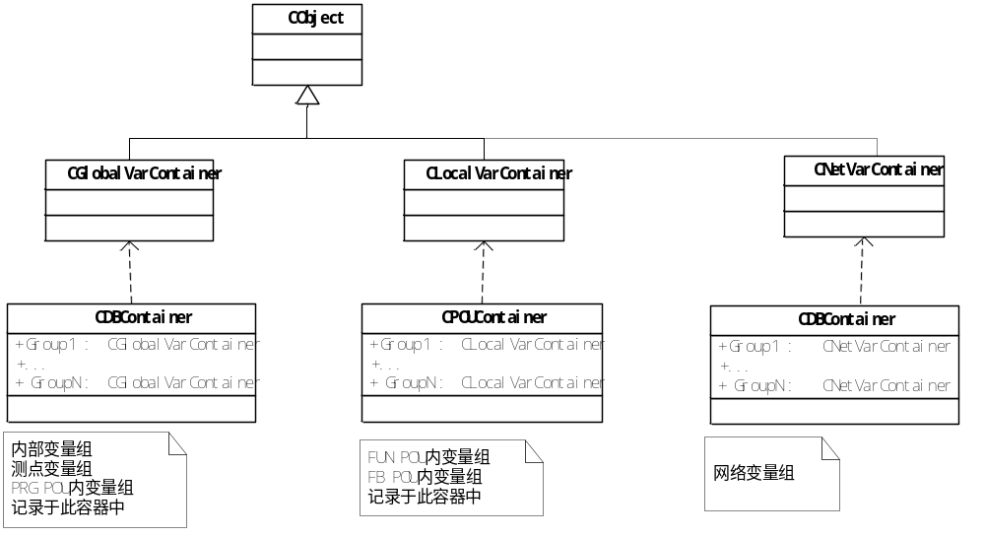
3.6、模块设计
变量包括测点变量（全局变量）、内部变量、网络变量及局部变，不同类型的变量存放于不同的数据容器中。
－培训课程 内部公开－

Slide 37
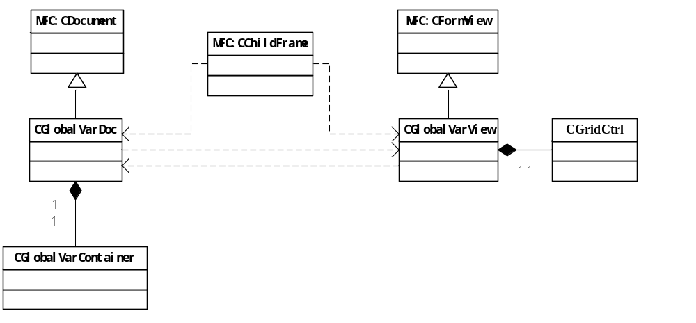
3.6、模块设计
变量文档-视图结构：
－培训课程 内部公开－

Slide 38
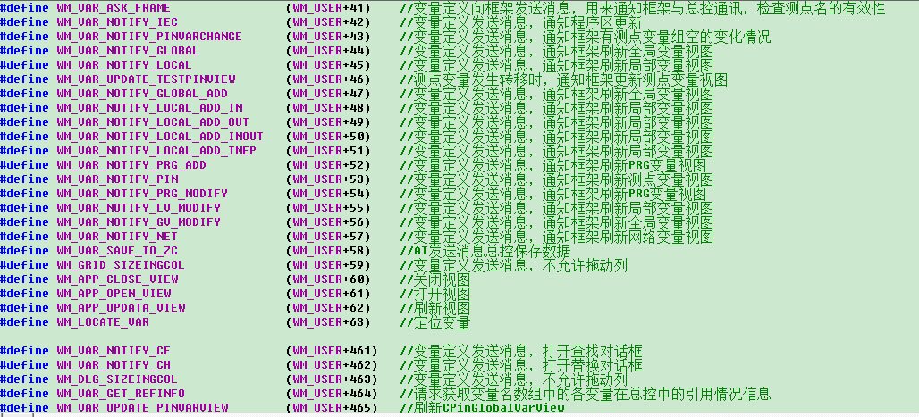
3.6、模块设计
变量定义模块与其他模块存在数据交互。
实现方式：发消息给框架，框架再通知其他模块处理。
－培训课程 内部公开－

Slide 39

谢谢大家！
－培训课程 内部公开－

